Slide 1

PLAN ESTRATÉGICO ASEPEYO
2017 - 2020
CCTyRSC marzo 2019

Slide 2
OBJETIVOS
1. Recordatorio Estructura de estrategia ASEPEYO
2. Plan Anual 2018: Grado de Avance. Resultados
3. Evaluación del Plan Estratégico al cierre de 2018
4. Plan Anual 2019: Proyectos y acciones
5. Indicadores Estratégicos
6. Problemática detectada y oportunidades de mejora

Slide 3
1. Recordatorio Estructura de estrategia ASEPEYO

Slide 4
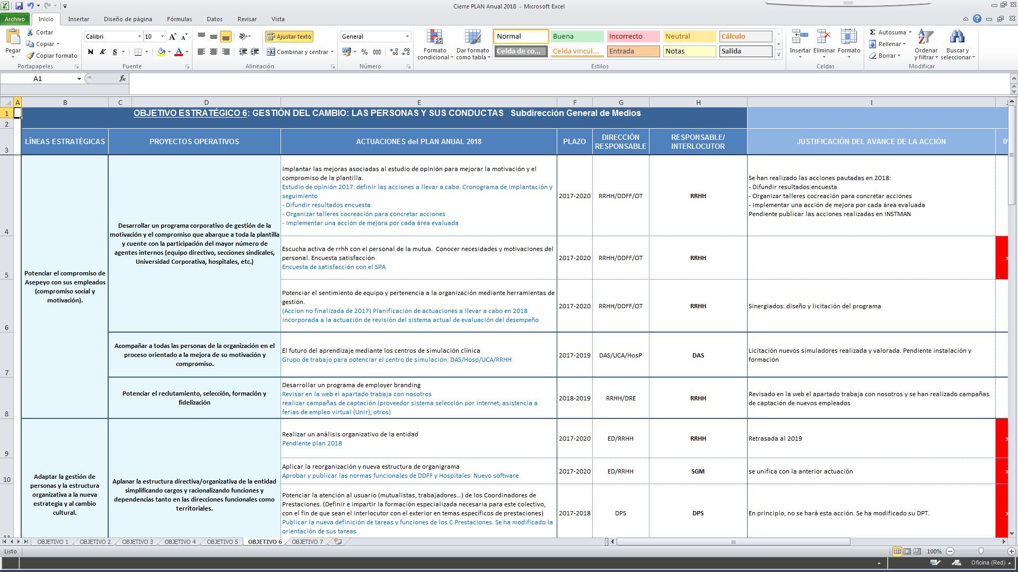
Estructura
Para cada proyecto se definen acciones:
+300 Actuaciones
Para cada línea estratégica se definen proyectos:
65 Proyectos operativos
Para cada objetivo estratégico se definen líneas estratégicas:
25 Líneas Estratégicas
7 Objetivos Estratégicos
OE1: Función del centro asistencial
OE4: Eficiencia en la gestión de las prestaciones y del servicio
OE2: Calidad e innovación sanitaria
OE5: Despliegue de la responsabilidad social
OE3: Transformación digital
OE6: Gestión del cambio: las personas y sus conductas
OE7: Comunicación corporativa

Slide 5
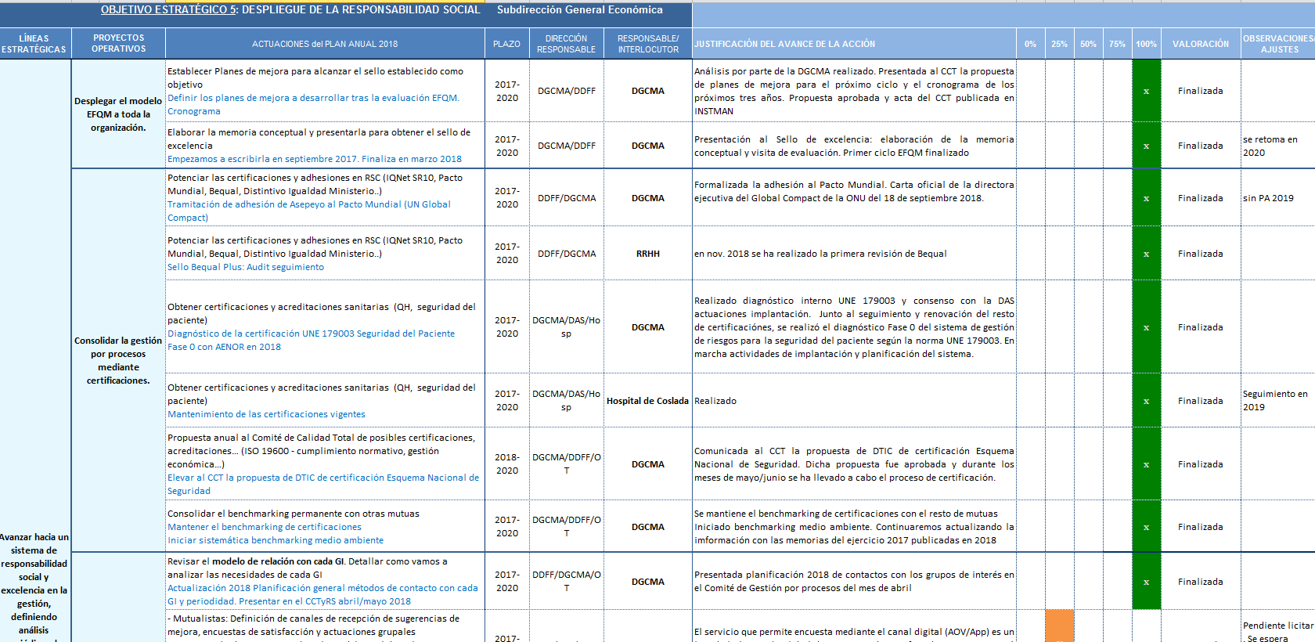
Plan Anual: selección de las líneas, proyectos y actuaciones a desarrollar en el ejercicio

Slide 6
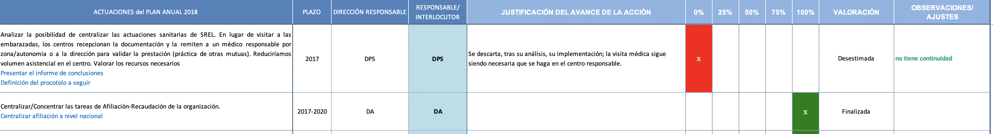
Plan Anual: despliegue y seguimiento
A cada acción se le asigna:
Plazo
Dirección Responsable
Responsable Interlocutor
Valoración seguimiento (octubre):
Justificación
Nivel de avance / cumplimiento
Valoración
Valoración cierre ejercicio / despliegue nuevo:
Justificación
Nivel de avance / cumplimiento
Valoración
Actuación para el próximo año

Slide 7
2. Plan Anual 2018: Grado de Avance. Resultados

Slide 8
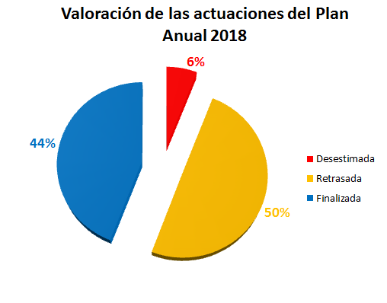
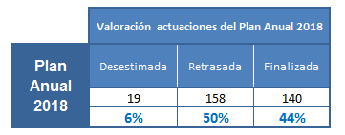

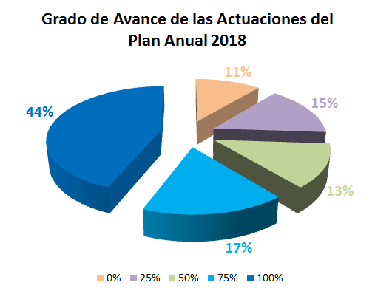
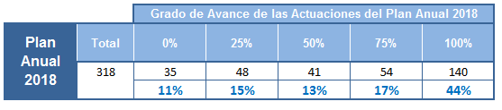
Conclusiones Plan Anual 2018
Plan Anual 2018
El 44 % de las actuaciones planificadas para el 2018 se han completado (finalizadas).
El 50% de actuaciones planificadas para el 2018 se han retrasado y deben prorrogarse en el 2019. Se incluyen en el Plan Anual 2019
Se han desestimado un 6% de las actuaciones planificadas.
Las actuaciones con un grado de avance entre el 0% y el 75% continúan desarrollándose este año.

Slide 9
3. Evaluación del Plan Estratégico al cierre de 2018

Slide 10
Consideraciones previas al análisis
En general no podemos asegurar que los proyectos desarrollados den respuesta al objetivo estratégico que perseguimos
Todos los objetivos estratégicos “valen” lo mismo. La estrategia debería servir para establecer prioridades y asignar recursos en consecuencia
Hay actuaciones, proyectos y líneas estratégicas que habrían llevado a cabo sin Plan Estratégico. Se han desplegado por inercia
Excepciones: OE1 Función del centro asistencial, OE3 Transformación Digital
Cumplimiento Plan Estratégico – cierre 2018

Slide 11
Avance Plan Estratégico al cierre 2018: 49%

Slide 12
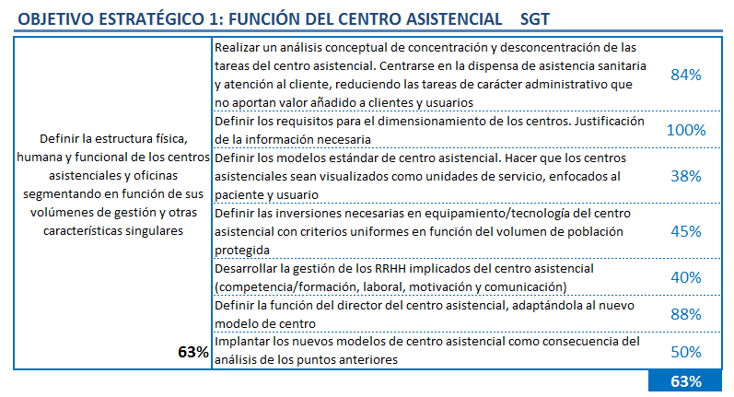
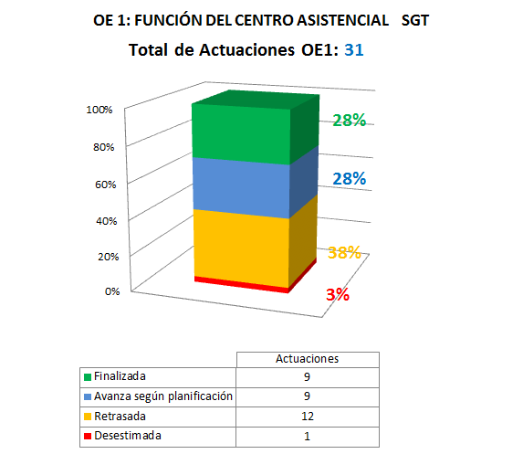

Slide 13
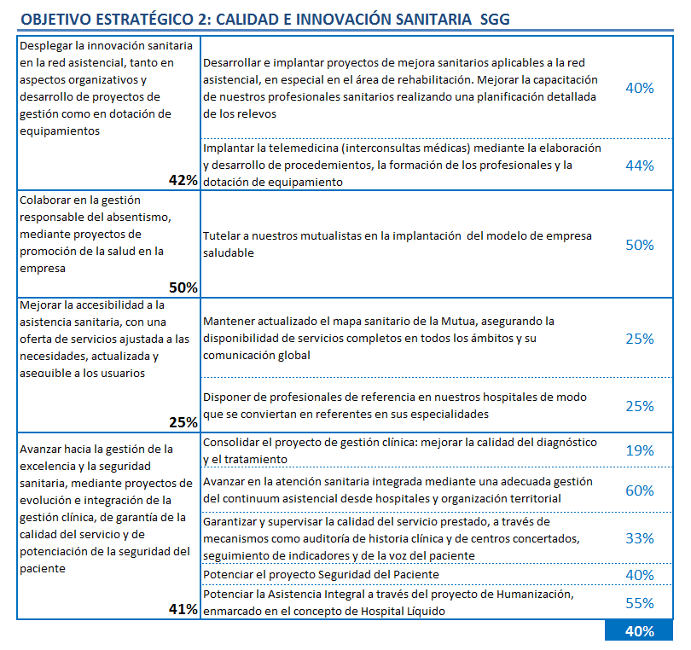
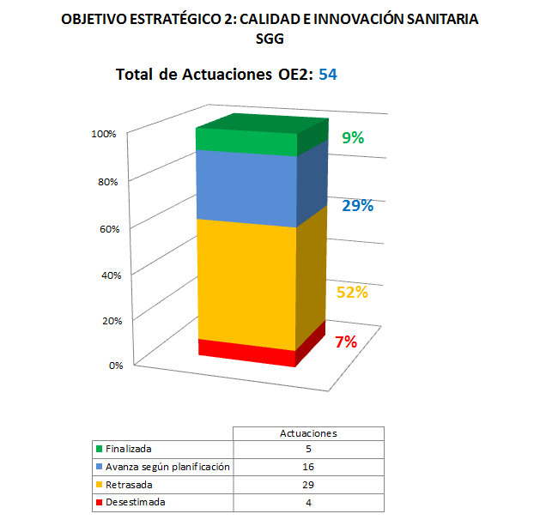

Slide 14
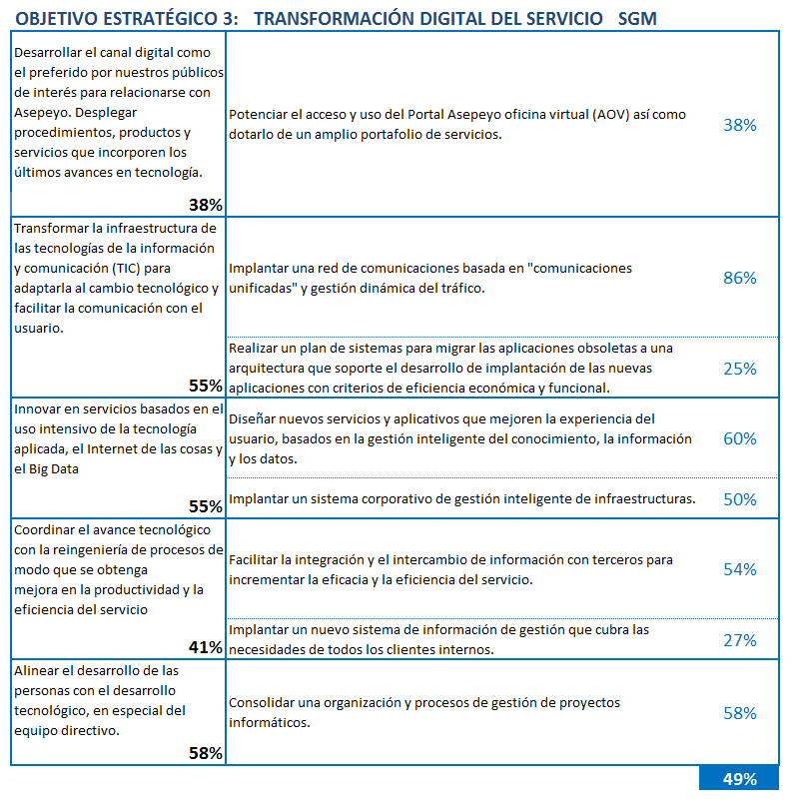
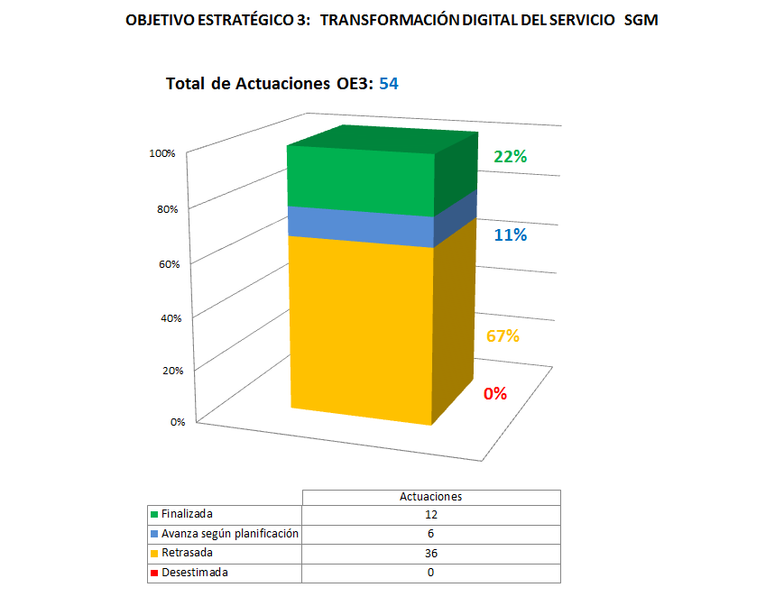

Slide 15
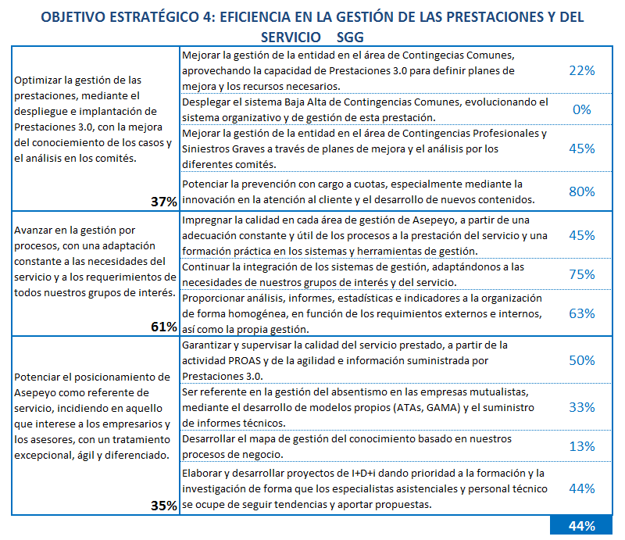
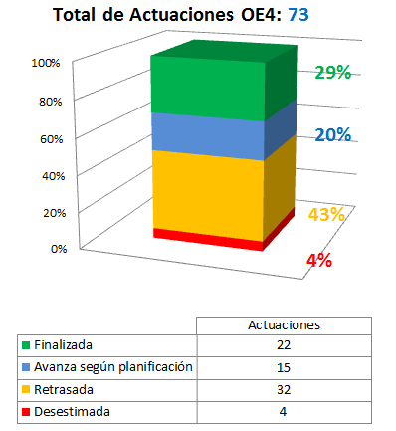
Plan Anual 2019: pendiente planificar los proyectos de mejora en la gestión de CP y CC. En ocasiones los planes de 2017 y 2018 no han dado respuesta al fin planteado.
Proyecto Operativo: Despliegue Baja Alta en CC 0%

Slide 16
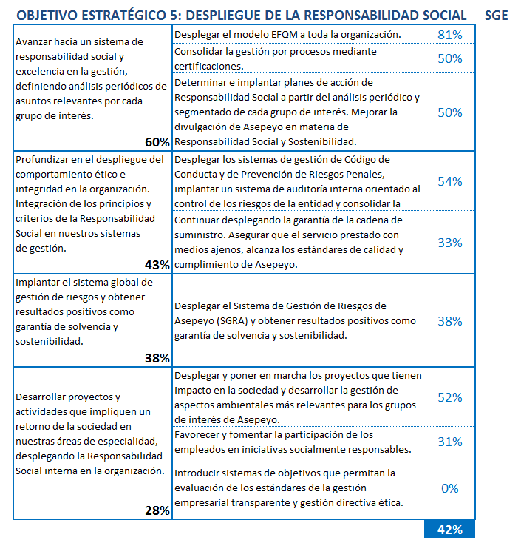
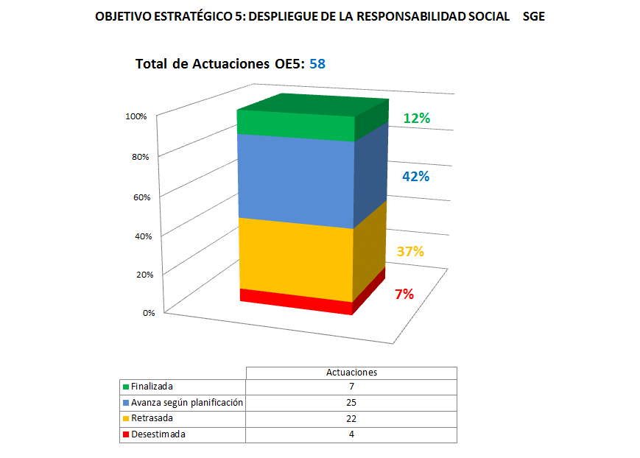
Proyecto Operativo: Evaluación de estándares de sistemas de gestión empresarial 0%

Slide 17
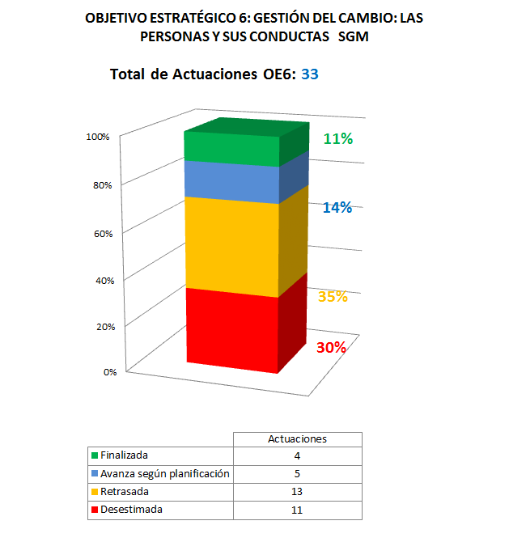
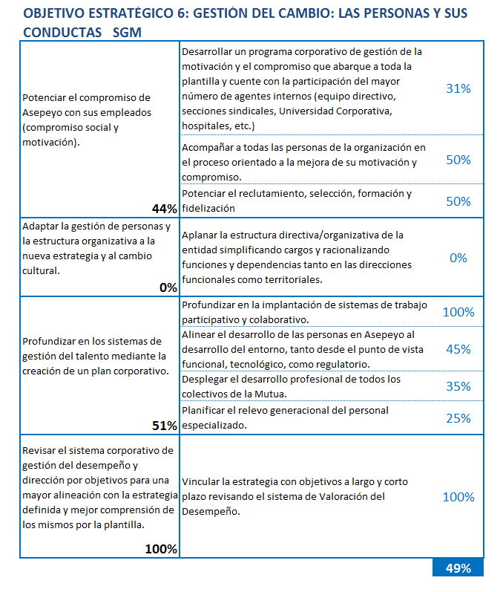
Proyecto Operativo: Estructura Organizativa 0%
El elevado número de actuaciones desestimadas desvirtúa los resultados
PO Trabajo colaborativo: alcanza el 100% pero corresponde a una actuación. Este proyecto de Asepeyo Works no continua en el Plan Anual 2019

Slide 18
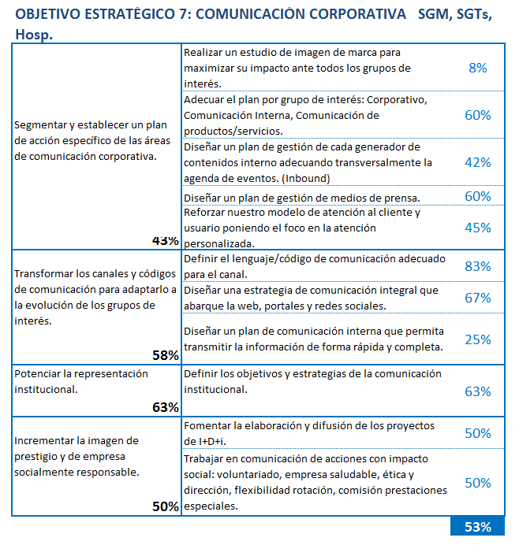
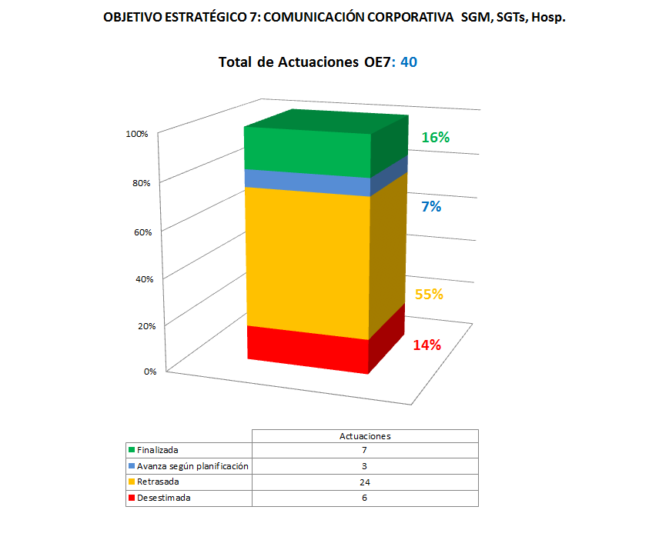

Slide 19
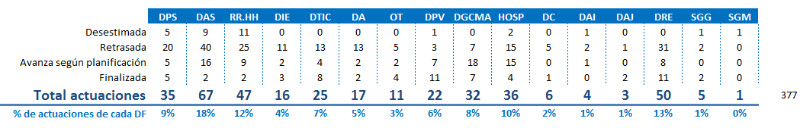
Información adicional. Análisis de actuaciones por responsable
Visión del volumen de actuaciones de cada responsable y el estado de las mismas
El gráfico posterior permite analizar internamente cada dirección, no realizar comparativas entre ellas. Planificación vs realización

Slide 20
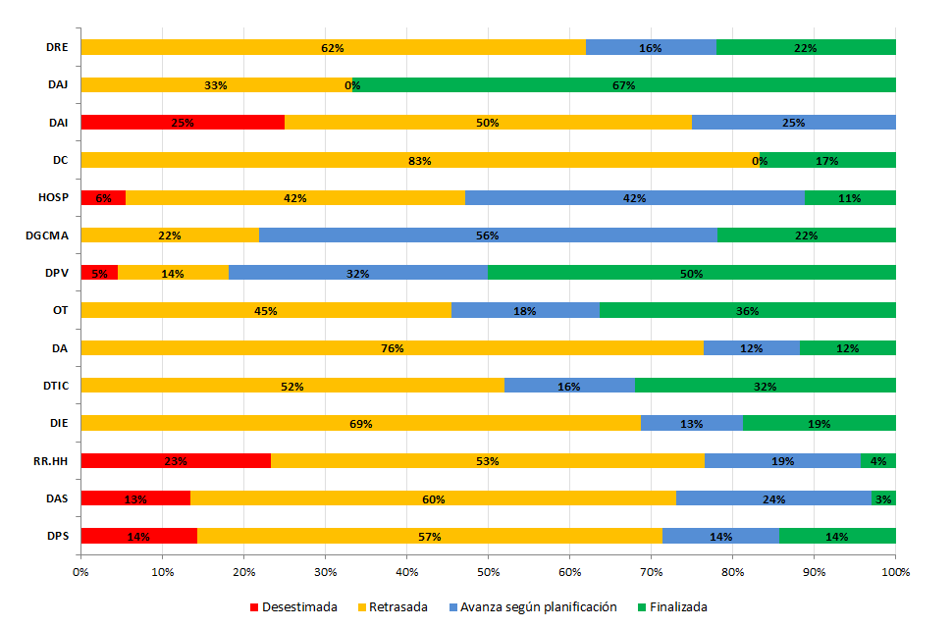
Información adicional. Análisis de actuaciones por responsable

Slide 21
4. Plan Anual 2019: Proyectos y acciones

Slide 22
Despliegue Plan Anual 2019
Novedades
Plan Anual 2019
Nuevo Objetivo Estratégico 6: Gestión del Cambio, las personas y sus conductas de acuerdo a Asepeyo Works
  A grandes rasgos los proyectos operativos son los mismos que figuran en el Plan Anual 2018
  No podemos asegurar la continuidad de algunos temas relevantes, dada la descripción actual del OE6
  Desplegado por la dirección de calidad
Nuevo Proyecto operativo de Igualdad de género (OE5. Responsabilidad Social) C-056/19
Temas pendientes
Desarrollar los proyectos operativos de mejora en la gestión de CP y CC para el 2019 (OE4)
Cambios en el sector (alianzas). No modificaremos estrategia, pero la dirección de calidad preparará un borrador de DAFO y ficha de alianza (AENOR)

Slide 23
5. Indicadores Estratégicos

Slide 24
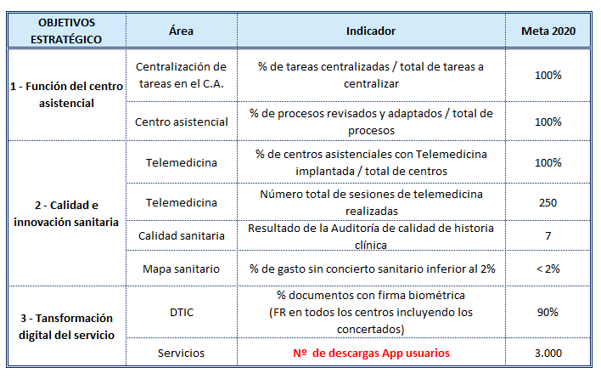
Indicadores Estratégicos
- Variables que nos permiten medir la consecución del objetivo estratégico -

Slide 25
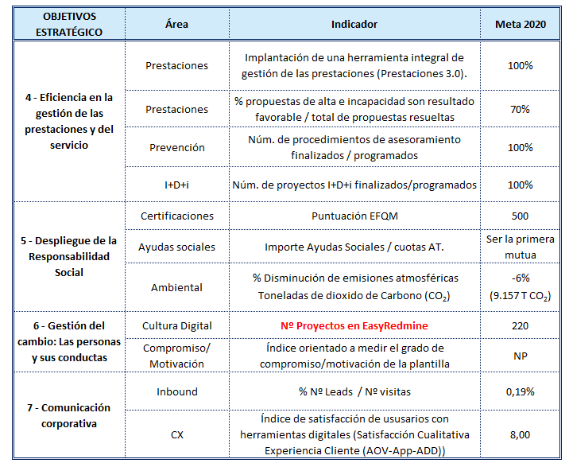
Indicadores Estratégicos
Indicadores Plan Estratégico Cierre 2018

Slide 26
6. Problemática detectada y oportunidades de mejora

Slide 27
….De donde venimos?
El Plan Estratégico representa un gran avance respecto al PE2013-2016
Incremento de participación de todas las áreas en la planificación y desarrollo del actual PE
La mutua lleva a cabo con éxito proyectos relevantes
….Qué podemos mejorar?
El Plan Estratégico es una herramienta muy potente que debería facilitar la toma de decisiones (recursos, contratos, TIC..)
Debe contener todo aquello que para la dirección
es realmente relevante
Para la organización, el Plan Estratégico equivale al archivo de la dirección de calidad

Slide 28
….Qué podemos mejorar?
RESPECTO A LA ESTRUCTURA DEL PLAN
En general no podemos asegurar que los proyectos y actuaciones den respuesta al objetivo estratégico
No hay una gestión por proyectos y un responsable asignado Cada dirección funcional se ha centrado en las actuaciones que tiene asignadas
Las actuaciones no reflejan un despliegue temporal de cada Proyecto Operativo. Es una declaración de intenciones
Algunos indicadores estratégicos no miden realmente la consecución del objetivo.
RESPECTO AL SEGUIMIENTO
Es un plan muy amplio y complejo de seguir
Además de las revisiones semestrales cada DF debería establecer su propio seguimiento
El coste de realizar y seguir el Plan vs Beneficio es muy elevado. Herramienta actual - Excel.

Slide 29
….Próximos pasos
Cerramos el actual Plan con esta sistemática siendo conscientes de las carencias.
Realizaremos la publicación del acta una vez dispongamos de toda la información pendientes de Plan Anual 2019 e indicadores
La dirección de calidad se centrará en consolidar el estado de los proyectos, y analizar resultados, dando soporte los responsables. No construirá el Plan
Planificado grupo de mejora EFQM: Reflexión y Planificación Estratégica
Inicio enero 2020

